Slide 1
Tự nhiên và xã hội
Bài 11: Con người nơi em sống
TIẾT 2

Slide 2
KHỞI ĐỘNG

Slide 3
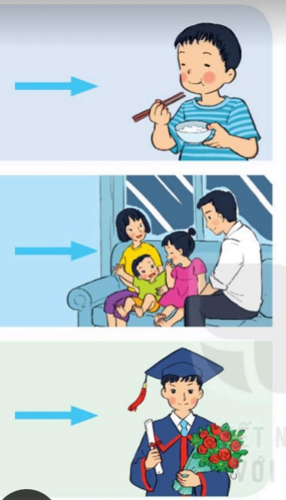
Hoạt động khám phá: Trả lời câu hỏi gợi ý:
+ Nói tên công việc trong từng hình và lợi ích của công việc đó.

Slide 4
Nêu lợi ích của các công việc khác
mà em biết.

Slide 5
Kết luận: Bất kì công việc nào đem lại lợi ích cho xã hội đều đáng quý.

Slide 6
THƯ GIÃN

